Slide 1
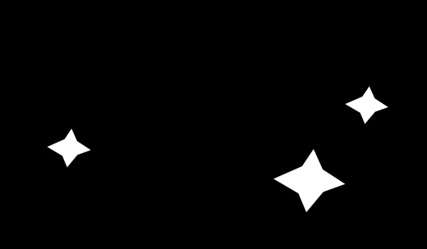










Slide 2





Slide 3




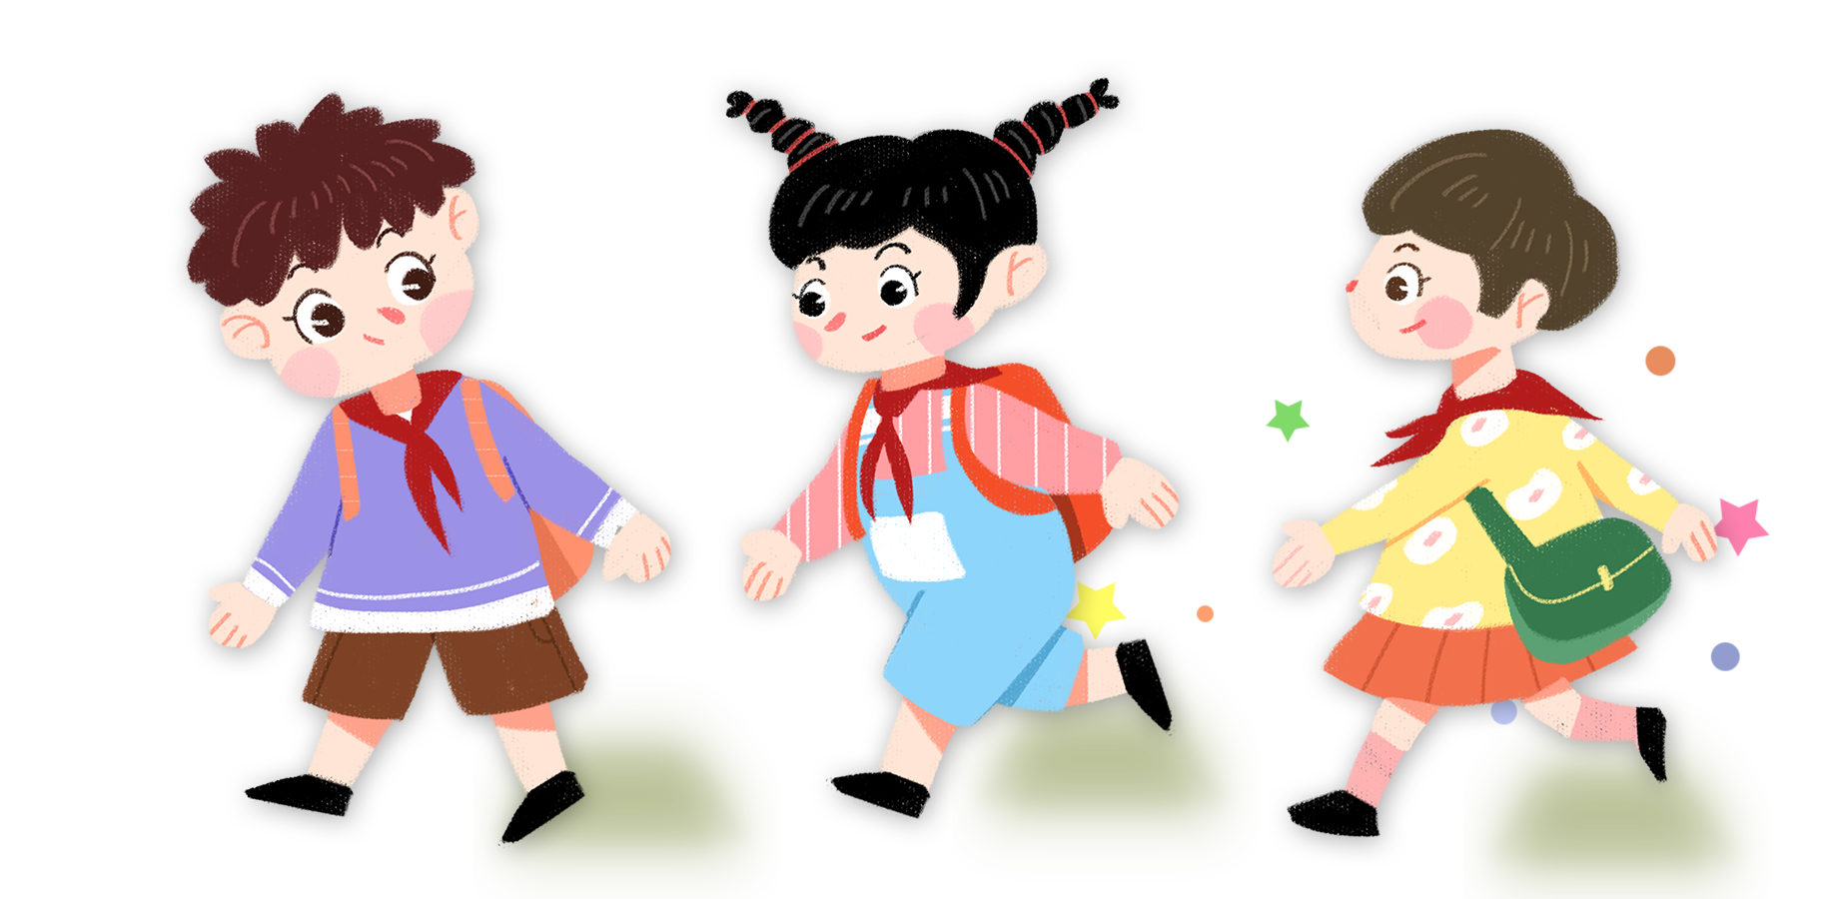
Toán
(Tiết 2)

Slide 4


